Slide 1
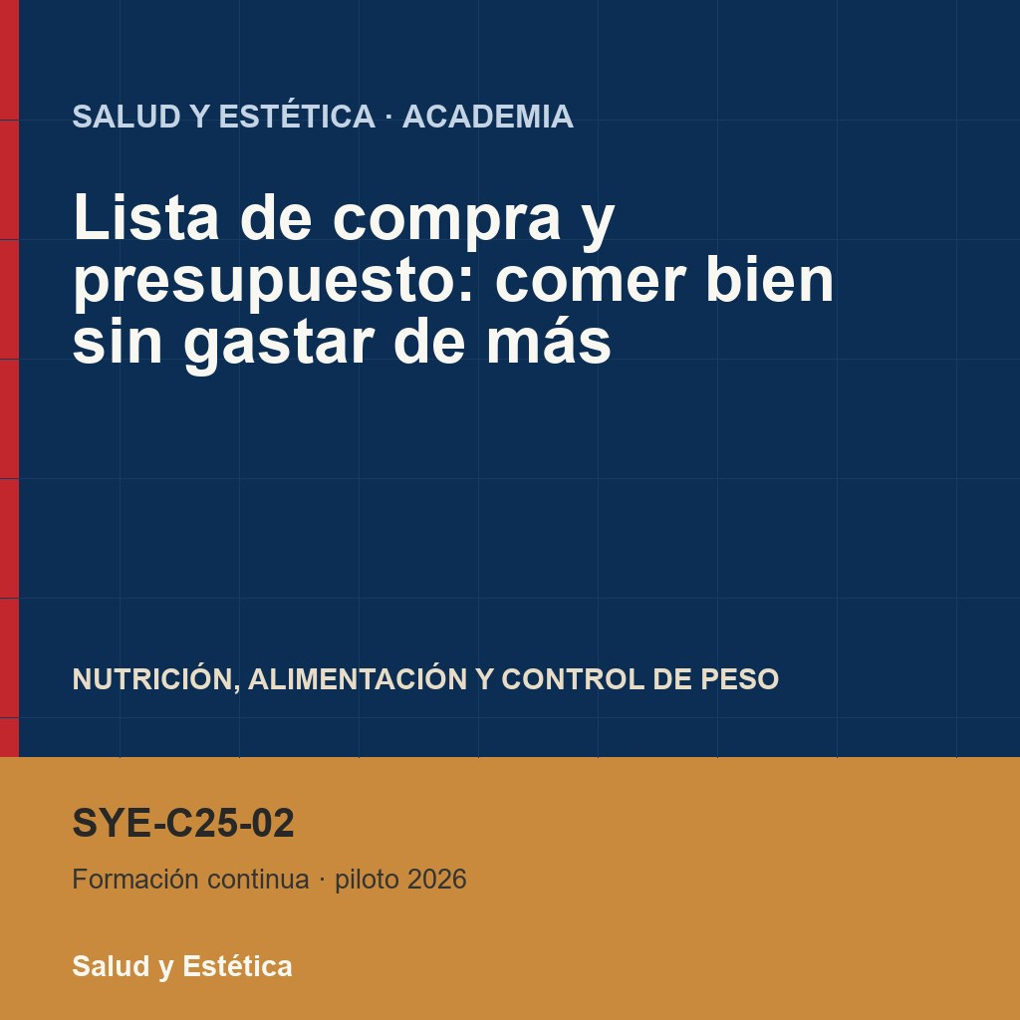
Lista de compra y
presupuesto: comer
bien sin gastar de más
Salud y Estética
Ver el OA en saludyestetica.lumbre.lat
Notes:
Objeto de aprendizaje de Lumbre · Salud y Estética
Enlace: https://saludyestetica.lumbre.lat/object/sye-c25-r01-oa02-lista-de-compra-y-presupuesto

Slide 2
Acerca de este OA · 1 de 2
Objetivo
Armar una lista de compra por secciones, calcular el precio por porción de dos presentaciones y repartir un presupuesto semanal ficticio, para cubrir la semana con menos desperdicio y sin comprar por impulso.
Descripción
Lección práctica de compra: lista por secciones del mercado, despensa base, precio por porción frente a precio de paquete, temporada, leguminosas y cereales como base económica, compra de más y un ejercicio de presupuesto con cifras ficticias.
Lista de compra y presupuesto: comer bien sin gastar de más
2 / 73
Notes:
Enlace al OA: https://saludyestetica.lumbre.lat/object/sye-c25-r01-oa02-lista-de-compra-y-presupuesto

Slide 3
Acerca de este OA · 2 de 2
Autoría: Salud y Estética
Etiquetas: lista de compra · presupuesto · precio por porción · desperdicio · despensa
Lista de compra y presupuesto: comer bien sin gastar de más
3 / 73
Notes:
Continuación de «Acerca de este OA» (2 de 2).

Slide 4
Lista de compra y presupuesto: comer bien sin gastar de más · 1 de 3
Público y alcance
Adultos que hacen la compra de su casa y quieren rendir mejor el presupuesto sin seguir una dieta. No requiere conocimientos previos. Formación educativa: no prescribe dietas ni cantidades y no sustituye la valoración de un profesional sanitario.
Lista de compra y presupuesto: comer bien sin gastar de más
4 / 73

Slide 5
Lista de compra y presupuesto: comer bien sin gastar de más · 2 de 3
Es sábado y el mercado está lleno. Vuelves a casa con dos bolsas, un ticket largo y la sensación de haber comprado bien. El miércoles abres el refrigerador y no hay qué cenar: hay tres botes de crema, dos manojos de cilantro marchito y ninguna verdura que combine con lo que pensabas cocinar. El ticket dice que gastaste más que la semana pasada.
Lista de compra y presupuesto: comer bien sin gastar de más
5 / 73
Notes:
Continuación de «Lista de compra y presupuesto: comer bien sin gastar de más» (2 de 3).

Slide 6
Lista de compra y presupuesto: comer bien sin gastar de más · 3 de 3
No fue el mercado: fue una compra sin plan, hecha con prisa y con hambre. Esta lección separa tres decisiones que suelen ir juntas y revueltas: qué se compra, en qué presentación y a qué precio real por porción. No enseña a comer con menos: enseña a que lo comprado llegue al plato. Las cifras de los ejercicios son ficticias y así se declaran; no son precios de ningún mercado.
Lista de compra y presupuesto: comer bien sin gastar de más
6 / 73
Notes:
Continuación de «Lista de compra y presupuesto: comer bien sin gastar de más» (3 de 3).

Slide 7
La lista es donde se decide la semana · 1 de 3
Una compra sin lista se parece a una caminata sin destino: se avanza, se gasta energía y se termina lejos de donde se quería llegar. Sin lista aparecen tres fallas que se repiten. La primera es la duplicación: ya había aceite y se compra otro porque no se revisó la despensa. La segunda es el impulso: el puesto de postres, la oferta del pasillo, el producto que se ve bonito. La tercera es la ausencia: falta justo el ingrediente que hacía falta para la comida del martes. Ninguna de las tres tiene que ver con el dinero disponible, sino con la información que se llevó al mercado.
Lista de compra y presupuesto: comer bien sin gastar de más
7 / 73

Slide 8
La lista es donde se decide la semana · 2 de 3
La lista útil no es la lista de lo que se acabó: es la lista de lo que la semana necesita. Por eso sale del menú, no de la alacena. Si el menú ya tiene sus huecos y sus comodines, cada platillo aporta ingredientes concretos y la lista se escribe casi sola.
Si no hay menú, la lista por secciones sigue sirviendo para no olvidar la base, aunque no evita comprar de más. La diferencia entre una lista de reposición y una lista de plan es pequeña en el papel y enorme en el ticket.
Lista de compra y presupuesto: comer bien sin gastar de más
8 / 73
Notes:
Continuación de «La lista es donde se decide la semana» (2 de 3).

Slide 9
La lista es donde se decide la semana · 3 de 3
Esa lista se escribe con el menú abierto y la despensa revisada: primero se mira lo que hay, después lo que falta y al final lo que se antoja, que también merece un lugar si cabe en el presupuesto.
Lista de compra y presupuesto: comer bien sin gastar de más
9 / 73
Notes:
Continuación de «La lista es donde se decide la semana» (3 de 3).

Slide 10
La lista por secciones y el orden del recorrido · 1 de 4
Una lista por secciones se lee de un vistazo y se compra sin volver sobre los pasos. Las secciones que funcionan en casi cualquier mercado son: frutas y verduras; leguminosas, cereales y tubérculos; huevo y lácteos; carnes, pollo y pescado; despensa —aceite, latas, especias, café—; y, aparte, los no comestibles. Cada sección tiene su propia regla: lo fresco se compra para la semana y lo frágil para los primeros días; los cereales y leguminosas se revisan contra la despensa antes de repetir; la carne se compra al final y se guarda pronto en frío.
Lista de compra y presupuesto: comer bien sin gastar de más
10 / 73

Slide 11
La lista por secciones y el orden del recorrido · 2 de 4
El orden del recorrido importa más de lo que parece. Primero lo que aguanta a temperatura ambiente, después frutas y verduras, luego lo refrigerado y al final lo congelado. Así lo que se derrite no espera mientras se elige el arroz, y la fruta no se magulla debajo de las latas. En el tianguis el orden puede ser distinto, pero la lógica es la misma: lo que se maltrata o se calienta, al final. También ayuda no comprar con hambre: con hambre se decide más rápido y se compra más de lo previsto, sobre todo en la sección de antojos.
Lista de compra y presupuesto: comer bien sin gastar de más
11 / 73
Notes:
Continuación de «La lista por secciones y el orden del recorrido» (2 de 4).

Slide 12
La lista por secciones y el orden del recorrido · 3 de 4
Qué es y qué no es esta lección
Formación práctica de compra y presupuesto doméstico. No prescribe dietas ni cantidades y no sustituye la valoración de un profesional sanitario. Los montos y precios de los ejemplos son ficticios: no describen ningún mercado ni ningún producto real.
La oferta no es ahorro por sí sola
Un producto en oferta que se echa a perder, que no gusta o que se olvida en el fondo costó más que el que se terminó. La comparación honesta incluye lo que se va a consumir, no sólo lo que se paga hoy.
Lista de compra y presupuesto: comer bien sin gastar de más
12 / 73
Notes:
Continuación de «La lista por secciones y el orden del recorrido» (3 de 4).

Slide 13
La lista por secciones y el orden del recorrido · 4 de 4
El precio por porción en el celular
Cuando dudes entre dos presentaciones, divide el precio entre las porciones declaradas y anota el resultado. Si el envase no dice porciones, estima con tazas o cucharones y compáralo con lo que sueles servir en casa.
Lista de compra y presupuesto: comer bien sin gastar de más
13 / 73
Notes:
Continuación de «La lista por secciones y el orden del recorrido» (4 de 4).

Slide 14
Despensa base: lo que permite cenar cuando el plan falla · 1 de 2
La despensa base es un conjunto pequeño de ingredientes que se usan seguido, se conservan y permiten resolver una comida sin salir. En una casa mexicana suele incluir frijol, lenteja, arroz, avena, tortilla —que se puede congelar—, aceite, cebolla, ajo, jitomate, chile, huevo, leche, atún o sardina en lata y algunas especias. No es una lista cerrada ni una marca: es lo que tu cocina usa de verdad. Si un ingrediente lleva meses en el fondo sin aparecer en ningún platillo, no es base: es un inquilino.
Lista de compra y presupuesto: comer bien sin gastar de más
14 / 73

Slide 15
Despensa base: lo que permite cenar cuando el plan falla · 2 de 2
La despensa base se distingue de un almacén. El almacén acumula porque la oferta parecía buena; la base se repone cuando se gasta y se revisa antes de comprar. Una regla sencilla es la de lo primero que entra es lo primero que sale: lo viejo va adelante y lo nuevo atrás, para que nada caduque en el fondo. Las ofertas sólo son ahorro si el producto se va a usar antes de que se eche a perder; si no, son una compra cara con descuento. La despensa no es un museo: es una caja de herramientas. Y como toda caja de herramientas, se revisa antes de comprar, no después de que algo se echó a perder en el fondo.
Lista de compra y presupuesto: comer bien sin gastar de más
15 / 73
Notes:
Continuación de «Despensa base: lo que permite cenar cuando el plan falla» (2 de 2).

Slide 16
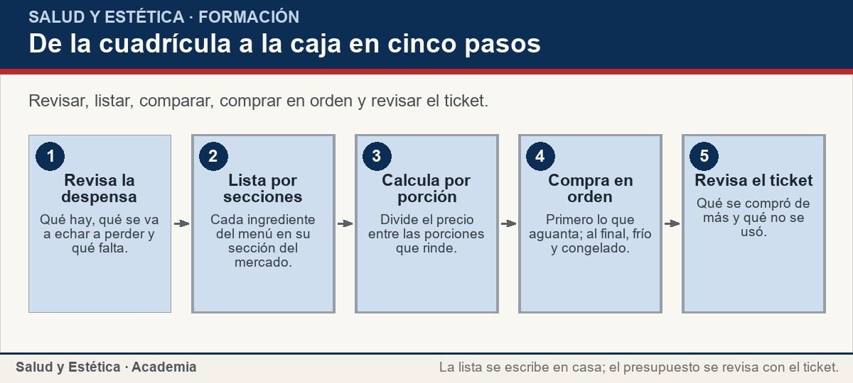
Despensa base: lo que permite cenar cuando el plan falla
Revisar, listar, comparar, comprar en orden y revisar el ticket.
Ver imagen original en el OA
Notes:
Imagen del OA: assets/fig-1-flujo.jpg
Texto alternativo: De la cuadrícula a la caja en cinco pasos
Pie: Revisar, listar, comparar, comprar en orden y revisar el ticket.
Enlace: https://saludyestetica.lumbre.lat/object/sye-c25-r01-oa02-lista-de-compra-y-presupuesto

Slide 17
Precio por porción, no precio por paquete · 1 de 2
El precio de la etiqueta dice cuánto cuesta el paquete, no cuánto cuesta comer. Para comparar dos presentaciones del mismo producto hay que dividir el precio entre las porciones que rinde cada una. Con cifras ficticias: una bolsa de lenteja de $24 que rinde ocho porciones cuesta $3 por porción; un paquete de $9 que rinde dos cuesta $4.50. El paquete grande gana en este ejemplo, pero no siempre: depende de cuántas porciones traiga y de si el producto se va a terminar. El cálculo es una división, no una corazonada.
Lista de compra y presupuesto: comer bien sin gastar de más
17 / 73

Slide 18
Precio por porción, no precio por paquete · 2 de 2
Las porciones se estiman con medidas de casa —tazas, cucharones, puños— y con la experiencia de cuántas comidas salieron la última vez. No hace falta báscula. Lo que sí hace falta es incluir lo que se tira: un paquete que rinde diez porciones y se echa a perder a la mitad cuesta más por porción que el pequeño que se termina. El paquete grande conviene cuando el producto aguanta, la casa lo consume y la porción coincide con lo que de verdad se sirve; si alguna de las tres falla, el ahorro es de etiqueta.
Lista de compra y presupuesto: comer bien sin gastar de más
18 / 73
Notes:
Continuación de «Precio por porción, no precio por paquete» (2 de 2).

Slide 19
Precio por porción, no precio por paquete
Situaciones frecuentes en la compra y qué decisión pide cada una. Los montos son ficticios; ninguna fila es consejo clínico.
Lista de compra y presupuesto: comer bien sin gastar de más
19 / 73
Notes:
Título completo de la tabla que sigue.

Slide 20
Tabla · 1 de 3
Situación | Qué está pasando | Decisión que ayuda
El paquete grande está en oferta | El precio de etiqueta parece menor, pero no se calculó la porción | Dividir el precio entre las porciones y preguntar si se va a terminar antes de que caduque.
No alcanzó el dinero para la lista completa | El presupuesto choca con los precios de la semana | Priorizar la despensa base y las leguminosas; ajustar el menú, no saltar comidas.
Se antoja fruta fuera de temporada | El precio sube y la calidad baja | Elegir la fruta que abunda o la congelada; dejar la otra para su temporada.
Lista de compra y presupuesto: comer bien sin gastar de más
20 / 73
Notes:
Tabla del OA: Tabla
Enlace: https://saludyestetica.lumbre.lat/object/sye-c25-r01-oa02-lista-de-compra-y-presupuesto

Slide 21
Tabla · 2 de 3
Situación | Qué está pasando | Decisión que ayuda
Se echó a perder la mitad de la verdura | Compró sin destino ni orden de uso | Asignar platillo y día a cada verdura; lo frágil, primero; revisar el cajón.
La marca conocida cuesta el doble | Se paga por costumbre, no por diferencia comprobada | Comparar la lista de ingredientes y el precio por porción; decidir con datos, no con el empaque.
Lista de compra y presupuesto: comer bien sin gastar de más
21 / 73
Notes:
Tabla del OA: Tabla
Enlace: https://saludyestetica.lumbre.lat/object/sye-c25-r01-oa02-lista-de-compra-y-presupuesto

Slide 22
Tabla · 3 de 3
Situación | Qué está pasando | Decisión que ayuda
Sobra presupuesto a mitad de semana | Hay margen para completar o para ahorrar | Comprar sólo lo que el menú pide y guardar el resto para la semana siguiente.
Lista de compra y presupuesto: comer bien sin gastar de más
22 / 73
Notes:
Tabla del OA: Tabla
Enlace: https://saludyestetica.lumbre.lat/object/sye-c25-r01-oa02-lista-de-compra-y-presupuesto

Slide 23
Temporada, leguminosas y cereales: la base que cuesta menos · 1 de 2
La fruta y la verdura de temporada suele tener mejor precio y mejor sabor, porque hay más oferta y menos recorrido. Comprar lo que abunda también ayuda a variar: el puesto que tiene montañas de guayaba la está vendiendo barata. Las leguminosas y los cereales son la otra base económica de la mesa mexicana: frijol, lenteja, garbanzo, arroz, avena y tortilla rinden muchas comidas, se conservan y traen fibra. Una nota del INSP sobre las Guías Alimentarias registra que la dieta propuesta resultó 21 % menos costosa; es un dato del documento, no una promesa para ninguna casa.
Lista de compra y presupuesto: comer bien sin gastar de más
23 / 73

Slide 24
Temporada, leguminosas y cereales: la base que cuesta menos · 2 de 2
Con leguminosa, cereal y verdura se arma una comida completa sin gastar en varios productos. El huevo y la lata de pescado resuelven los días de prisa; la fruta de temporada cubre la colación. Lo que suele romper el presupuesto no es la comida casera, sino la suma de productos pequeños: botanas, bebidas, postres y comidas hechas que se compran por costumbre. No son prohibidos ni pecados; simplemente cuestan por porción y desplazan a lo que ya se tenía en casa. Verlo en el ticket, sin juzgarse, es el primer paso para decidir.
Lista de compra y presupuesto: comer bien sin gastar de más
24 / 73
Notes:
Continuación de «Temporada, leguminosas y cereales: la base que cuesta menos» (2 de 2).

Slide 25
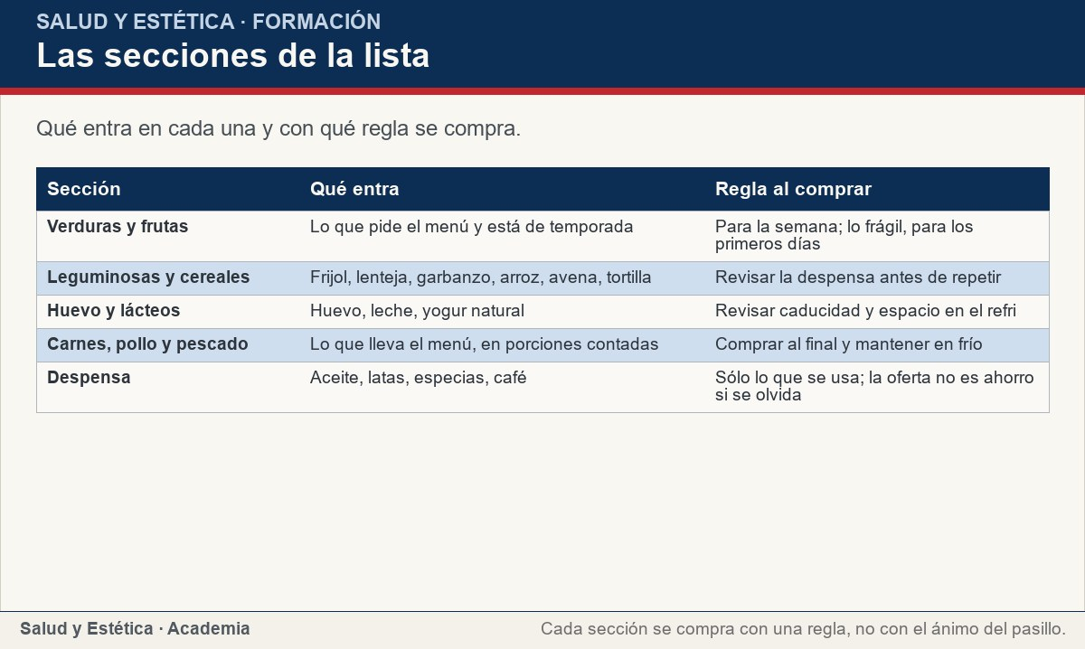
Temporada, leguminosas y cereales: la base que cuesta menos
Qué entra en cada una y con qué regla se compra.
Ver imagen original en el OA
Notes:
Imagen del OA: assets/fig-2-matriz.jpg
Texto alternativo: Las secciones de la lista
Pie: Qué entra en cada una y con qué regla se compra.
Enlace: https://saludyestetica.lumbre.lat/object/sye-c25-r01-oa02-lista-de-compra-y-presupuesto

Slide 26
Comprar de más, desperdicio y un presupuesto de ejemplo · 1 de 2
Comprar de más tiene tres causas frecuentes: la oferta que parece única, el miedo a que falte y la falta de un destino para lo perecedero. Las tres se pagan dos veces, porque se paga el producto y se paga la basura. La defensa no es comprar menos por sistema, sino comprar con destino: cada verdura tiene un platillo y un día; cada sobra, un hueco. Lo que no tiene destino se compra sólo si se va a congelar o si se va a comer pronto. Un refrigerador ordenado y visible reduce lo que se olvida; un cajón cerrado es donde la comida desaparece.
Lista de compra y presupuesto: comer bien sin gastar de más
26 / 73

Slide 27
Comprar de más, desperdicio y un presupuesto de ejemplo · 2 de 2
Un presupuesto de ejemplo, con cifras ficticias y no con precios reales: $1,000 para la semana, repartidos en $350 de frutas y verduras, $150 de leguminosas y cereales, $120 de huevo y lácteos, $250 de pollo, pescado o carne, $100 de despensa y $30 de otros. Son montos inventados para mostrar el método; cada casa los ajusta a su ingreso y a su mercado. La regla es revisar el ticket el domingo, comparar lo planeado con lo comprado y cambiar una sola cosa la semana siguiente. El presupuesto se hace con el ticket, no con la memoria.
Lista de compra y presupuesto: comer bien sin gastar de más
27 / 73
Notes:
Continuación de «Comprar de más, desperdicio y un presupuesto de ejemplo» (2 de 2).

Slide 28
Sección
Comprar de más, desperdicio y un presupuesto de ejemplo · Procedimiento: comprar con lista y presupuesto en seis pasos · Paso 1 de 6
Revisa la despensa y el refrigerador
Antes de escribir nada, mira qué hay, qué se va a echar a perder y qué falta. Lo que está por caducar entra en el menú de los primeros días; lo que abunda no se compra otra vez.
Lista de compra y presupuesto: comer bien sin gastar de más
28 / 73
Notes:
Recorrido: Procedimiento: comprar con lista y presupuesto en seis pasos
Paso 1 de 6: Revisa la despensa y el refrigerador
Texto del paso: Antes de escribir nada, mira qué hay, qué se va a echar a perder y qué falta. Lo que está por caducar entra en el menú de los primeros días; lo que abunda no se compra otra vez.
Enlace: https://saludyestetica.lumbre.lat/object/sye-c25-r01-oa02-lista-de-compra-y-presupuesto

Slide 29
Sección
Comprar de más, desperdicio y un presupuesto de ejemplo · Procedimiento: comprar con lista y presupuesto en seis pasos · Paso 2 de 6
Escribe la lista por secciones
Frutas y verduras; leguminosas y cereales; huevo y lácteos; carnes y pescado; despensa; no comestibles aparte. Si un ingrediente no pertenece a ninguna sección, pregúntate si de verdad es comida.
Lista de compra y presupuesto: comer bien sin gastar de más
29 / 73
Notes:
Recorrido: Procedimiento: comprar con lista y presupuesto en seis pasos
Paso 2 de 6: Escribe la lista por secciones
Texto del paso: Frutas y verduras; leguminosas y cereales; huevo y lácteos; carnes y pescado; despensa; no comestibles aparte. Si un ingrediente no pertenece a ninguna sección, pregúntate si de verdad es comida.
Enlace: https://saludyestetica.lumbre.lat/object/sye-c25-r01-oa02-lista-de-compra-y-presupuesto

Slide 30
Sección
Comprar de más, desperdicio y un presupuesto de ejemplo · Procedimiento: comprar con lista y presupuesto en seis pasos · Paso 3 de 6
Calcula el precio por porción de dos o tres productos
Elige los productos donde suele haber duda —lenteja, arroz, yogur, detergente— y divide el precio entre las porciones declaradas o estimadas. Anota el resultado junto al producto para no repetir la cuenta cada semana.
Lista de compra y presupuesto: comer bien sin gastar de más
30 / 73
Notes:
Recorrido: Procedimiento: comprar con lista y presupuesto en seis pasos
Paso 3 de 6: Calcula el precio por porción de dos o tres productos
Texto del paso: Elige los productos donde suele haber duda —lenteja, arroz, yogur, detergente— y divide el precio entre las porciones declaradas o estimadas. Anota el resultado junto al producto para no repetir la cuenta cada semana.
Enlace: https://saludyestetica.lumbre.lat/object/sye-c25-r01-oa02-lista-de-compra-y-presupuesto

Slide 31
Sección
Comprar de más, desperdicio y un presupuesto de ejemplo · Procedimiento: comprar con lista y presupuesto en seis pasos · Paso 4 de 6
Fija el presupuesto y repártelo
Decide cuánto vas a gastar antes de salir y repártelo por secciones, con un margen para lo que subió. Los montos son tuyos; el ejemplo de la lección usa cifras ficticias sólo para mostrar el método.
Lista de compra y presupuesto: comer bien sin gastar de más
31 / 73
Notes:
Recorrido: Procedimiento: comprar con lista y presupuesto en seis pasos
Paso 4 de 6: Fija el presupuesto y repártelo
Texto del paso: Decide cuánto vas a gastar antes de salir y repártelo por secciones, con un margen para lo que subió. Los montos son tuyos; el ejemplo de la lección usa cifras ficticias sólo para mostrar el método.
Enlace: https://saludyestetica.lumbre.lat/object/sye-c25-r01-oa02-lista-de-compra-y-presupuesto

Slide 32
Sección
Comprar de más, desperdicio y un presupuesto de ejemplo · Procedimiento: comprar con lista y presupuesto en seis pasos · Paso 5 de 6
Compra en orden y revisa caducidad
Primero lo que aguanta, después lo fresco y al final lo frío y congelado. Revisa fechas en lácteos y latas, y evita comprar con hambre: con hambre se decide más rápido y se compra de más.
Lista de compra y presupuesto: comer bien sin gastar de más
32 / 73
Notes:
Recorrido: Procedimiento: comprar con lista y presupuesto en seis pasos
Paso 5 de 6: Compra en orden y revisa caducidad
Texto del paso: Primero lo que aguanta, después lo fresco y al final lo frío y congelado. Revisa fechas en lácteos y latas, y evita comprar con hambre: con hambre se decide más rápido y se compra de más.
Enlace: https://saludyestetica.lumbre.lat/object/sye-c25-r01-oa02-lista-de-compra-y-presupuesto

Slide 33
Sección
Comprar de más, desperdicio y un presupuesto de ejemplo · Procedimiento: comprar con lista y presupuesto en seis pasos · Paso 6 de 6
Revisa el ticket y los sobrantes el domingo
Compara lo planeado con lo comprado, mira qué se tiró y qué no se usó. Cambia una sola cosa la semana siguiente: una sección, un producto o un día de compra. Anotar el precio por porción ayuda a que la comparación no se pierda.
Lista de compra y presupuesto: comer bien sin gastar de más
33 / 73
Notes:
Recorrido: Procedimiento: comprar con lista y presupuesto en seis pasos
Paso 6 de 6: Revisa el ticket y los sobrantes el domingo
Texto del paso: Compara lo planeado con lo comprado, mira qué se tiró y qué no se usó. Cambia una sola cosa la semana siguiente: una sección, un producto o un día de compra. Anotar el precio por porción ayuda a que la comparación no se pierda.
Enlace: https://saludyestetica.lumbre.lat/object/sye-c25-r01-oa02-lista-de-compra-y-presupuesto

Slide 34
Sección
Comprar de más, desperdicio y un presupuesto de ejemplo · Caso ficticio: el presupuesto de Elena · Paso 1 de 3
Los datos del caso
Caso ficticio. Elena, nombre inventado, vive con su pareja y tiene $900 semanales para comida, cifra inventada para el ejercicio. Antes compraba sin lista y a mitad de semana volvía al mercado por algo que ya tenía. Quiere rendir el presupuesto sin dejar de cocinar en casa.
Lista de compra y presupuesto: comer bien sin gastar de más
34 / 73
Notes:
Recorrido: Caso ficticio: el presupuesto de Elena
Paso 1 de 3: Los datos del caso
Texto del paso: Caso ficticio. Elena, nombre inventado, vive con su pareja y tiene $900 semanales para comida, cifra inventada para el ejercicio. Antes compraba sin lista y a mitad de semana volvía al mercado por algo que ya tenía. Quiere rendir el presupuesto sin dejar de cocinar en casa.
Enlace: https://saludyestetica.lumbre.lat/object/sye-c25-r01-oa02-lista-de-compra-y-presupuesto

Slide 35
Sección · 1 de 2
Comprar de más, desperdicio y un presupuesto de ejemplo · Caso ficticio: el presupuesto de Elena · Paso 2 de 3
Lista de compra y presupuesto: comer bien sin gastar de más
35 / 73
Notes:
Recorrido: Caso ficticio: el presupuesto de Elena
Paso 2 de 3: La comparación que hizo
Texto del paso: En el puesto de leguminosas encontró dos presentaciones: una bolsa de $24 que rinde ocho porciones y un paquete de $9 que rinde dos. La primera cuesta $3 por porción; la segunda, $4.50. Elena eligió la bolsa grande porque el frijol y la lenteja se conservan y ya tenía dos comidas planeadas para esa semana. Con el yogur hizo la misma cuenta y eligió el envase que se termina antes de que caduque.
Enlace: https://saludyestetica.lumbre.lat/object/sye-c25-r01-oa02-lista-de-compra-y-presupuesto

Slide 36
Sección · 2 de 2
La comparación que hizo
En el puesto de leguminosas encontró dos presentaciones: una bolsa de $24 que rinde ocho porciones y un paquete de $9 que rinde dos. La primera cuesta $3 por porción; la segunda, $4.50. Elena eligió la bolsa grande porque el frijol y la lenteja se conservan y ya tenía dos comidas planeadas para esa semana. Con el yogur hizo la misma cuenta y eligió el envase que se termina antes de que caduque.
Lista de compra y presupuesto: comer bien sin gastar de más
36 / 73
Notes:
Continuación de «Sección» (2 de 2).

Slide 37
Sección · 1 de 2
Comprar de más, desperdicio y un presupuesto de ejemplo · Caso ficticio: el presupuesto de Elena · Paso 3 de 3
Lista de compra y presupuesto: comer bien sin gastar de más
37 / 73
Notes:
Recorrido: Caso ficticio: el presupuesto de Elena
Paso 3 de 3: Qué cambió y qué no promete
Texto del paso: Elena repartió el presupuesto ficticio en verduras y frutas, leguminosas y cereales, huevo y lácteos, pollo o pescado, despensa y un margen pequeño. Dejó de comprar dos veces por semana y destinó lo ahorrado a fruta para las colaciones. No se promete un ahorro fijo: los precios cambian por temporada, ciudad y mercado. Lo que sí cambió fue la información con la que decide: ahora compara por porción y revisa el ticket el domingo.
Enlace: https://saludyestetica.lumbre.lat/object/sye-c25-r01-oa02-lista-de-compra-y-presupuesto

Slide 38
Sección · 2 de 2
Qué cambió y qué no promete
Elena repartió el presupuesto ficticio en verduras y frutas, leguminosas y cereales, huevo y lácteos, pollo o pescado, despensa y un margen pequeño. Dejó de comprar dos veces por semana y destinó lo ahorrado a fruta para las colaciones. No se promete un ahorro fijo: los precios cambian por temporada, ciudad y mercado. Lo que sí cambió fue la información con la que decide: ahora compara por porción y revisa el ticket el domingo.
Lista de compra y presupuesto: comer bien sin gastar de más
38 / 73
Notes:
Continuación de «Sección» (2 de 2).

Slide 39
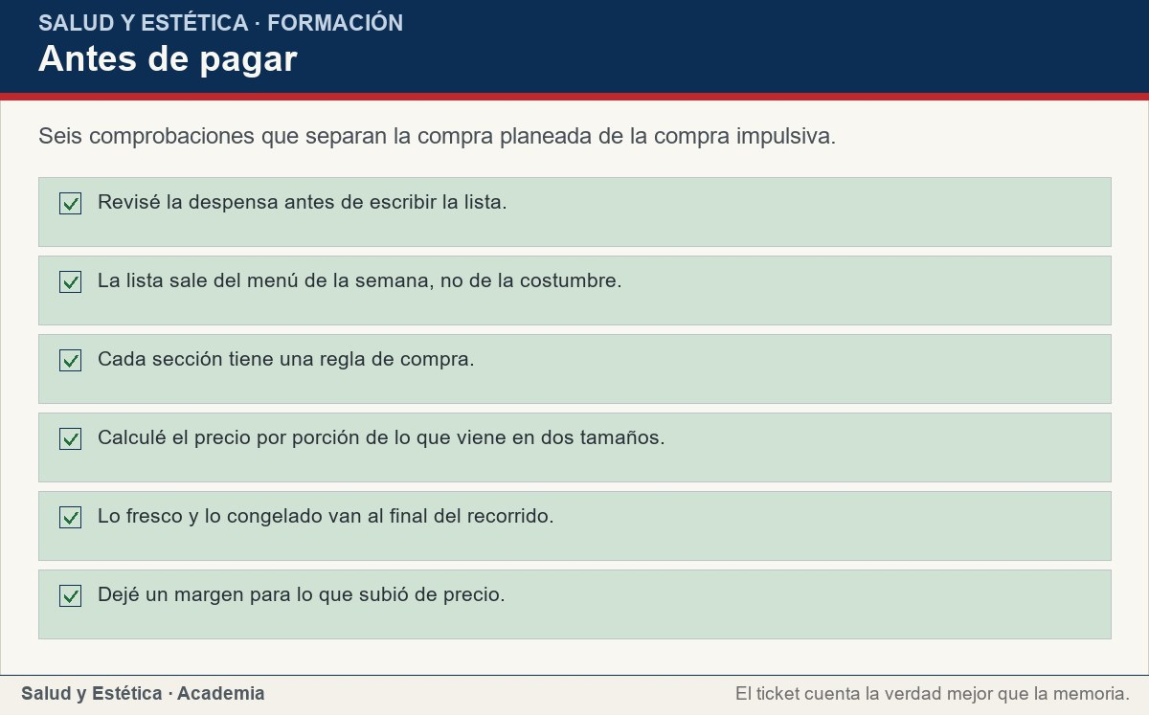
Comprar de más, desperdicio y un presupuesto de ejemplo
Seis comprobaciones que separan la compra planeada de la compra impulsiva.
Ver imagen original en el OA
Notes:
Imagen del OA: assets/fig-3-checklist.jpg
Texto alternativo: Antes de pagar
Pie: Seis comprobaciones que separan la compra planeada de la compra impulsiva.
Enlace: https://saludyestetica.lumbre.lat/object/sye-c25-r01-oa02-lista-de-compra-y-presupuesto

Slide 40
Errores frecuentes · 1 de 2
•
Comprar ofertas que no se van a usar. Una oferta que caduca en el fondo del refrigerador cuesta más que el producto que se termina. La pregunta no es cuánto baja hoy, sino cuántas porciones se van a comer antes de que se eche a perder.
•
Comparar paquetes sin calcular porciones. El paquete grande puede tener peor precio por porción que el pequeño, o al revés. Sin dividir el precio entre las porciones, la decisión se toma por el tamaño de la caja y no por el costo real.
Lista de compra y presupuesto: comer bien sin gastar de más
40 / 73

Slide 41
Errores frecuentes · 2 de 2
•
Ir al mercado sin lista y con hambre. Sin lista se compra de más y se olvida lo esencial; con hambre se compra más rápido y más de lo previsto. Las dos cosas se notan en el ticket y en lo que se tira al final de la semana.
•
Confundir la despensa con un almacén. Acumular porque estaba barato ocupa espacio, caduca productos y esconde lo que ya había. La despensa base se repone cuando se gasta; lo demás es inventario que se paga dos veces.
Lista de compra y presupuesto: comer bien sin gastar de más
41 / 73
Notes:
Continuación de «Errores frecuentes» (2 de 2).

Slide 42
Criterios para decidir · 1 de 3
1.
Si el paquete grande está en oferta, calcula el precio por porción y confirma que se va a terminar antes de caducar.
2.
Si no alcanza el presupuesto, prioriza despensa base, leguminosas y cereales, y ajusta el menú en lugar de saltar comidas.
3.
Si un producto no tiene destino en el menú, no entra al carrito salvo que se congele o se coma pronto.
4.
Si la verdura se echó a perder, revisa el orden de uso antes de comprar más de la misma.
Lista de compra y presupuesto: comer bien sin gastar de más
42 / 73

Slide 43
Criterios para decidir · 2 de 3
5.
Si dos marcas cuestan muy distinto, compara la lista de ingredientes y el precio por porción antes de pagar por costumbre.
Límites y escalamiento
Esta lección organiza la compra, no trata enfermedades.
Consulta con un profesional sanitario si alguien en la casa necesita una alimentación individualizada por una condición diagnosticada —diabetes, enfermedad renal, alergias o intolerancias, embarazo o lactancia—, porque la lista y el presupuesto se ajustan a esa indicación y no a un ejemplo de curso.
Lista de compra y presupuesto: comer bien sin gastar de más
43 / 73
Notes:
Continuación de «Criterios para decidir» (2 de 3).

Slide 44
Criterios para decidir · 3 de 3
Si el ingreso no alcanza para cubrir la semana, busca orientación en tu centro de salud o en los programas de alimentación de tu localidad; la oferta disponible depende de la institución y del estado, y esta lección no evalúa elegibilidad.
Si aparece una reacción después de comer un producto, guarda el envase y busca valoración.
Lista de compra y presupuesto: comer bien sin gastar de más
44 / 73
Notes:
Continuación de «Criterios para decidir» (3 de 3).

Slide 45
Actividad 1 · Opción múltiple
Sección: Comprueba lo que aprendiste
Un paquete cuesta $24 y rinde ocho porciones; otro cuesta $9 y rinde dos. ¿Cuál tiene menor precio por porción?
A) El de $24: sale a $3 por porción.
B) El de $9: sale a $4.50 por porción.
C) Los dos cuestan lo mismo por porción.
D) No se puede saber sin conocer el peso exacto.
Lista de compra y presupuesto: comer bien sin gastar de más
45 / 73
Notes:
Solución: A) El de $24: sale a $3 por porción.
Explicación: La división es $24 entre 8, es decir $3 por porción, frente a $9 entre 2, que son $4.50. Son cifras ficticias del ejercicio; lo que se aprende es el método, no el precio.
Evidencia: Precio por porción = precio del paquete entre porciones que rinde.
Enlace al OA: https://saludyestetica.lumbre.lat/object/sye-c25-r01-oa02-lista-de-compra-y-presupuesto

Slide 46
Actividad 2 · Opción múltiple
Sección: Comprueba lo que aprendiste
¿Qué distingue a la despensa base de un almacén?
A) Que se compra sólo cuando hay ofertas grandes.
B) Que reúne ingredientes usados seguido, que se conservan y permiten resolver una comida.
C) Que incluye productos de todas las marcas conocidas.
D) Que se llena una vez al año y no se revisa.
Lista de compra y presupuesto: comer bien sin gastar de más
46 / 73
Notes:
Solución: B) Que reúne ingredientes usados seguido, que se conservan y permiten resolver una comida.
Explicación: La despensa base es pequeña, se usa y se repone; el almacén acumula por oferta y termina caducando. La prueba es simple: si un ingrediente no aparece en ningún platillo, no es base.
Evidencia: Despensa base: uso frecuente, conservación y capacidad de resolver una comida.
Enlace al OA: https://saludyestetica.lumbre.lat/object/sye-c25-r01-oa02-lista-de-compra-y-presupuesto

Slide 47
Actividad 3 · Verdadero o falso
Sección: Comprueba lo que aprendiste
El paquete más grande siempre tiene menor precio por porción.
A) Verdadero
B) Falso
Lista de compra y presupuesto: comer bien sin gastar de más
47 / 73
Notes:
Solución: Falso
Explicación: Depende de cuántas porciones rinda y de si se termina. Un paquete grande que se echa a perder a la mitad puede costar más por porción que el pequeño que se acaba.
Evidencia: El precio por porción incluye lo que se consume, no sólo lo que se paga.
Enlace al OA: https://saludyestetica.lumbre.lat/object/sye-c25-r01-oa02-lista-de-compra-y-presupuesto

Slide 48
Actividad 4 · Verdadero o falso
Sección: Comprueba lo que aprendiste
Comprar de más sólo ahorra si lo que se compró se come.
A) Verdadero
B) Falso
Lista de compra y presupuesto: comer bien sin gastar de más
48 / 73
Notes:
Solución: Verdadero
Explicación: La compra de más se paga dos veces cuando se tira: una al comprarla y otra al desecharla. Sin destino en el menú, la oferta es un gasto, no un ahorro.
Evidencia: Cada producto comprado necesita platillo y día, o se convierte en desperdicio.
Enlace al OA: https://saludyestetica.lumbre.lat/object/sye-c25-r01-oa02-lista-de-compra-y-presupuesto

Slide 49
Actividad 5 · Relacionar · 1 de 2
Sección: Comprueba lo que aprendiste
Relaciona cada sección de la lista con lo que le corresponde.
Columna A
1. Frutas y verduras
2. Leguminosas y cereales
3. Huevo y lácteos
4. Carnes y pescado
5. No comestibles
Columna B
A) Se revisan contra la despensa antes de repetir
Lista de compra y presupuesto: comer bien sin gastar de más
49 / 73
Notes:
Solución: Frutas y verduras → Lo frágil se compra para los primeros días
Leguminosas y cereales → Se revisan contra la despensa antes de repetir
Huevo y lácteos → Revisar caducidad y espacio en frío
Carnes y pescado → Al final del recorrido y pronto en frío
No comestibles → Van aparte de la lista de comida
Evidencia: Cada sección tiene una regla propia; mezclarlas es lo que hace volver sobre los pasos.
Enlace al OA: https://saludyestetica.lumbre.lat/object/sye-c25-r01-oa02-lista-de-compra-y-presupuesto

Slide 50
Actividad 5 · Relacionar · 2 de 2
B) Revisar caducidad y espacio en frío
C) Al final del recorrido y pronto en frío
D) Van aparte de la lista de comida
E) Lo frágil se compra para los primeros días
Lista de compra y presupuesto: comer bien sin gastar de más
50 / 73
Notes:
Continuación de «Actividad 5 · Relacionar» (2 de 2).

Slide 51
Actividad 6 · Completar la frase
Sección: Comprueba lo que aprendiste
El precio por ___ se obtiene al dividir el precio del paquete entre las ___ que rinde. La despensa ___ es la que permite resolver una comida cuando el plan falla.
Lista de compra y presupuesto: comer bien sin gastar de más
51 / 73
Notes:
Solución: porción · porciones · base
Explicación: La división da el costo real de cada porción; la despensa base es el conjunto pequeño de ingredientes que siempre permite una comida.
Evidencia: Comparar por porción y sostener una despensa base son las dos decisiones que más cambian el ticket.
Enlace al OA: https://saludyestetica.lumbre.lat/object/sye-c25-r01-oa02-lista-de-compra-y-presupuesto

Slide 52
Actividad 7 · Clasificar · 1 de 2
Sección: Comprueba lo que aprendiste
Clasifica cada producto según el momento del recorrido o si no va en la lista de comida.
Categorías
• Va al inicio del recorrido
• Va al final del recorrido
• No entra en la lista de comida
1. Arroz
2. Aceite
Lista de compra y presupuesto: comer bien sin gastar de más
52 / 73
Notes:
Solución: 1. Arroz → Va al inicio del recorrido
2. Aceite → Va al inicio del recorrido
3. Fruta madura → Va al final del recorrido
4. Pescado fresco → Va al final del recorrido
5. Detergente → No entra en la lista de comida
6. Papel de baño → No entra en la lista de comida
Evidencia: Lo que aguanta va primero; lo frío, al final; los no comestibles, en su propia lista.
Enlace al OA: https://saludyestetica.lumbre.lat/object/sye-c25-r01-oa02-lista-de-compra-y-presupuesto

Slide 53
Actividad 7 · Clasificar · 2 de 2
3. Fruta madura
4. Pescado fresco
5. Detergente
6. Papel de baño
Clasifica cada elemento en una de las categorías.
Lista de compra y presupuesto: comer bien sin gastar de más
53 / 73
Notes:
Continuación de «Actividad 7 · Clasificar» (2 de 2).

Slide 54
Actividad 8 · Detective de errores
Sección: Comprueba lo que aprendiste
Marca la línea donde la compra contradice el criterio de la lección.
A) Reviso la despensa antes de escribir la lista.
B) Compro el paquete grande de jitomate porque está en oferta, aunque sé que la mitad se va a echar a perder.
C) Calculo el precio por porción de las leguminosas.
D) Dejo lo fresco para el final del recorrido.
E) Reviso el ticket el domingo y ajusto una cosa.
Lista de compra y presupuesto: comer bien sin gastar de más
54 / 73
Notes:
Solución: B) Compro el paquete grande de jitomate porque está en oferta, aunque sé que la mitad se va a echar a perder.
Explicación: La oferta no es ahorro si el producto no tiene destino y se echa a perder. La comparación honesta incluye lo que se va a consumir, no sólo el precio de hoy.
Evidencia: Comprar de más sólo ahorra si se come.
Enlace al OA: https://saludyestetica.lumbre.lat/object/sye-c25-r01-oa02-lista-de-compra-y-presupuesto

Slide 55
Revisión rápida · 1 de 2
Criterio de avance
Se considera superado con al menos 70% de acierto agregado en las actividades cubiertas.
Actividades cubiertas
• Opción múltiple · sye-c25-r01-oa02-ex01
• Opción múltiple · sye-c25-r01-oa02-ex02
• Verdadero o falso · sye-c25-r01-oa02-ex03
• Verdadero o falso · sye-c25-r01-oa02-ex04
• Relacionar · sye-c25-r01-oa02-ex05
Lista de compra y presupuesto: comer bien sin gastar de más
55 / 73
Notes:
Compuerta de avance: Revisión rápida
Umbral declarado: 70%.
No se incluyen puntuaciones de ninguna sesión ni respuestas personales.
Enlace: https://saludyestetica.lumbre.lat/object/sye-c25-r01-oa02-lista-de-compra-y-presupuesto

Slide 56
Revisión rápida · 2 de 2
• Completar la frase · sye-c25-r01-oa02-ex06
• Clasificar · sye-c25-r01-oa02-ex07
• Detective de errores · sye-c25-r01-oa02-ex08
Al superar: Pasas del menú a la lista por secciones, comparas por porción y sabes qué hacer cuando el presupuesto aprieta.
Si aún no se alcanza: Repasa la matriz de secciones y la división del precio por porción; vuelve a clasificar los productos del ejercicio.
Lista de compra y presupuesto: comer bien sin gastar de más
56 / 73
Notes:
Continuación de «Revisión rápida» (2 de 2).

Slide 57
Actividad 9 · Reflexión
Sección: Comprueba lo que aprendiste
Toma el ticket de tu última compra y marca qué se compró sin estar en ningún menú. Después elige dos productos que compras seguido y calcula su precio por porción con las porciones que tú estimas. No cambies nada todavía: sólo compara lo que creías con lo que dice la cuenta.
Pregunta abierta · las respuestas personales no se incluyen en esta exportación.
Lista de compra y presupuesto: comer bien sin gastar de más
57 / 73
Notes:
Reflexión del OA: Toma el ticket de tu última compra y marca qué se compró sin estar en ningún menú. Después elige dos productos que compras seguido y calcula su precio por porción con las porciones que tú estimas. No cambies nada todavía: sólo compara lo que creías con lo que dice la cuenta.
No se exportan respuestas personales.
Enlace: https://saludyestetica.lumbre.lat/object/sye-c25-r01-oa02-lista-de-compra-y-presupuesto

Slide 58
Juegos · Memoria para comprar con criterio
Cara A | Cara B
Lista por secciones | Se lee de un vistazo y evita volver atrás
Despensa base | Resuelve una comida sin salir
Precio por porción | Precio del paquete entre porciones
Temporada | Más oferta, mejor precio y sabor
Compra de más | Sólo ahorra si se come
Lista de compra y presupuesto: comer bien sin gastar de más
58 / 73
Notes:
Tabla del OA: Juegos · Memoria para comprar con criterio
Enlace: https://saludyestetica.lumbre.lat/object/sye-c25-r01-oa02-lista-de-compra-y-presupuesto

Slide 59
Juegos · Memoria para comprar con criterio · Cómo practicar
Este es el contenido estático del juego. Para emparejar las cartas y practicar la interacción, abre el OA.
Abrir el juego en el OA
Lista de compra y presupuesto: comer bien sin gastar de más
59 / 73
Notes:
Juego de memoria: Juegos · Memoria para comprar con criterio
Enlace: https://saludyestetica.lumbre.lat/object/sye-c25-r01-oa02-lista-de-compra-y-presupuesto

Slide 60
Juegos · Tarjetas para la lista y el ticket · Tarjeta 1 de 5
Pregunta
¿Cómo se calcula el precio por porción?
Lista de compra y presupuesto: comer bien sin gastar de más
60 / 73
Notes:
Anverso: ¿Cómo se calcula el precio por porción?
Reverso: Dividiendo el precio del paquete entre las porciones que rinde. Con cifras ficticias: $24 entre 8 porciones son $3 por porción; $9 entre 2 son $4.50. Sirve para comparar presentaciones, no para fijar cuánto comer.
Enlace: https://saludyestetica.lumbre.lat/object/sye-c25-r01-oa02-lista-de-compra-y-presupuesto

Slide 61
Juegos · Tarjetas para la lista y el ticket · Tarjeta 1 de 5 · Respuesta
Respuesta
Dividiendo el precio del paquete entre las porciones que rinde. Con cifras ficticias: $24 entre 8 porciones son $3 por porción; $9 entre 2 son $4.50. Sirve para comparar presentaciones, no para fijar cuánto comer.
Lista de compra y presupuesto: comer bien sin gastar de más
61 / 73
Notes:
Respuesta de la tarjeta 1.

Slide 62
Juegos · Tarjetas para la lista y el ticket · Tarjeta 2 de 5
Pregunta
¿Qué va en la despensa base?
Lista de compra y presupuesto: comer bien sin gastar de más
62 / 73
Notes:
Anverso: ¿Qué va en la despensa base?
Reverso: Ingredientes usados seguido que se conservan y permiten resolver una comida: frijol, lenteja, arroz, avena, tortilla, aceite, huevo, leche, atún o sardina, cebolla, ajo, jitomate y chile. Sin marcas y sin acumular.
Enlace: https://saludyestetica.lumbre.lat/object/sye-c25-r01-oa02-lista-de-compra-y-presupuesto

Slide 63
Juegos · Tarjetas para la lista y el ticket · Tarjeta 2 de 5 · Respuesta
Respuesta
Ingredientes usados seguido que se conservan y permiten resolver una comida: frijol, lenteja, arroz, avena, tortilla, aceite, huevo, leche, atún o sardina, cebolla, ajo, jitomate y chile. Sin marcas y sin acumular.
Lista de compra y presupuesto: comer bien sin gastar de más
63 / 73
Notes:
Respuesta de la tarjeta 2.

Slide 64
Juegos · Tarjetas para la lista y el ticket · Tarjeta 3 de 5
Pregunta
¿Por qué importa el orden del recorrido?
Lista de compra y presupuesto: comer bien sin gastar de más
64 / 73
Notes:
Anverso: ¿Por qué importa el orden del recorrido?
Reverso: Porque lo frío y lo congelado esperan menos y lo frágil no se maltrata. Primero lo que aguanta, después frutas y verduras, luego refrigerados y al final congelados.
Enlace: https://saludyestetica.lumbre.lat/object/sye-c25-r01-oa02-lista-de-compra-y-presupuesto

Slide 65
Juegos · Tarjetas para la lista y el ticket · Tarjeta 3 de 5 · Respuesta
Respuesta
Porque lo frío y lo congelado esperan menos y lo frágil no se maltrata. Primero lo que aguanta, después frutas y verduras, luego refrigerados y al final congelados.
Lista de compra y presupuesto: comer bien sin gastar de más
65 / 73
Notes:
Respuesta de la tarjeta 3.

Slide 66
Juegos · Tarjetas para la lista y el ticket · Tarjeta 4 de 5
Pregunta
¿Cuándo conviene el paquete grande?
Lista de compra y presupuesto: comer bien sin gastar de más
66 / 73
Notes:
Anverso: ¿Cuándo conviene el paquete grande?
Reverso: Cuando el producto aguanta, la casa lo consume y la porción coincide con lo que se sirve. Si algo de eso falla, el precio por porción real sube porque se tira.
Enlace: https://saludyestetica.lumbre.lat/object/sye-c25-r01-oa02-lista-de-compra-y-presupuesto

Slide 67
Juegos · Tarjetas para la lista y el ticket · Tarjeta 4 de 5 · Respuesta
Respuesta
Cuando el producto aguanta, la casa lo consume y la porción coincide con lo que se sirve. Si algo de eso falla, el precio por porción real sube porque se tira.
Lista de compra y presupuesto: comer bien sin gastar de más
67 / 73
Notes:
Respuesta de la tarjeta 4.

Slide 68
Juegos · Tarjetas para la lista y el ticket · Tarjeta 5 de 5
Pregunta
¿Qué se revisa el domingo?
Lista de compra y presupuesto: comer bien sin gastar de más
68 / 73
Notes:
Anverso: ¿Qué se revisa el domingo?
Reverso: El ticket y los sobrantes: qué se compró de más, qué no se usó y qué se tiró. Se cambia una sola cosa para la semana siguiente; cambiar todo de golpe no deja aprender nada.
Enlace: https://saludyestetica.lumbre.lat/object/sye-c25-r01-oa02-lista-de-compra-y-presupuesto

Slide 69
Juegos · Tarjetas para la lista y el ticket · Tarjeta 5 de 5 · Respuesta
Respuesta
El ticket y los sobrantes: qué se compró de más, qué no se usó y qué se tiró. Se cambia una sola cosa para la semana siguiente; cambiar todo de golpe no deja aprender nada.
Lista de compra y presupuesto: comer bien sin gastar de más
69 / 73
Notes:
Respuesta de la tarjeta 5.

Slide 70
Para dominar este tema
Comprar bien no es gastar poco: es que lo comprado llegue al plato. La lista por secciones evita duplicar, olvidar y comprar por impulso; la despensa base resuelve los días en que el plan falla; el precio por porción compara lo que la etiqueta no muestra. Los montos del curso son ficticios, pero el método sirve con los precios de tu mercado: revisa, lista, divide, compra en orden y revisa el ticket. Una sola cosa menos tirada por semana ya cambia la cuenta.
Lista de compra y presupuesto: comer bien sin gastar de más
70 / 73

Slide 71
Fuentes y estado de revisión · 1 de 3
Fuentes consultadas:
F-INSP-GUIAS · INSP, nota sobre las Guías Alimentarias para la población mexicana (2023) · https://insp.mx/avisos/guias-alimentarias-para-poblacion-mexicana-2023-menos-costosas-y-mas-amigables-con-el-ambiente · consulta: 2026-10-25 · alcance: Alcance federal, México. La nota registra que la dieta propuesta resultó 21 % menos costosa y con menor uso de tierra. Se cita como dato del documento, no como promesa de ahorro para una casa concreta.
Lista de compra y presupuesto: comer bien sin gastar de más
71 / 73

Slide 72
Fuentes y estado de revisión · 2 de 3
F-GUIAS-MX · Guías Alimentarias Saludables y Sostenibles para la Población Mexicana 2025, Secretaría de Salud · https://www.gob.mx/salud/sinsamac/documentos/guias-alimentarias-saludables-y-sostenibles-para-la-poblacion-mexicana-2025 · consulta: 2026-10-25 · alcance: Alcance federal en México, orientación alimentaria. Documento publicado el 16-10-2025; se cita por el marco de sostenibilidad y de patrones, no para fijar precios ni cantidades.
Lista de compra y presupuesto: comer bien sin gastar de más
72 / 73
Notes:
Continuación de «Fuentes y estado de revisión» (2 de 3).

Slide 73
Fuentes y estado de revisión · 3 de 3
F-OMS-DIETA · OMS, Alimentación sana (hoja informativa actualizada el 26 de enero de 2026) · https://www.who.int/es/news-room/fact-sheets/detail/healthy-diet · consulta: 2026-10-25 · alcance: Alcance internacional. Base de alimentos mínimamente procesados y recomendación de cereales integrales, legumbres, frutas y verduras. Recomendaciones de población, no una prescripción individual.
Estado de revisión: Revisión editorial, 25 de octubre de 2026. Revisión por profesional sanitario: no realizada, pendiente.
Lista de compra y presupuesto: comer bien sin gastar de más
73 / 73
Notes:
Continuación de «Fuentes y estado de revisión» (3 de 3).

